Slide 1

数据仓库与数据挖掘
龙 军
jlong@csu.edu.cn 18673197878
计算机学院数据科学与工程系
2018-2019-1

Slide 2
第二章 数据

Slide 3
第 2 章 数据
2.1 数据的概念与内容
2.2 数据属性与数据集
2.3 数据预处理

Slide 4
数据的概念
数据是指对客观事件进行记录并可以鉴别的符号，是信息的表现形式和载体。
数据所指代的并不仅是狭义上的数字，还可以包括符号、文字、语音、图形和视频等
在计算机科学中，数据是指所有能输入到计算机中并被计算机程序处理的符号和介质的总称
数据经过加工后就成为信息

Slide 5
数据的分类
按照数据性质分类
按照数据产生方式分类
按照数据表现形式分类
按照数据的内容分类

Slide 6
按照数据性质分类
定位数据：各位坐标数据
定性数据：事务属性，如高矮胖瘦
定量数据：长宽高、温度、重量、体积
定时数据：时间数据，如年月日、时分秒
按照数据产生方式分类
直接数据
间接数据：加工和汇总后得到的数据
按照数据表现形式分类
图形数据：如点、线、面
符号数据
文字数据
图像数据
音频数据
视频数据
三维模型数据

Slide 7
按照数据的内容分类
实时数据与历史数据
实时数据是在某事发生、发展过程中的同一时间中获得的数据，比如某人在餐馆点菜，只要行为完成，就有关于他的数据
实时数据不再具有实时性，则成为历史数据
事务数据与时序数据
事务数据是一种记录类型的数据，每个记录是一个项的集合，如学生在本学期所选的课表就构成了一个事务
时序数据即为时间序列数据，为每个记录包含一个与之相关联的时间

Slide 8
按照数据的内容分类
图形数据与图像数据
图形数据是以图形为对象形式的表示，如下图的社交网络
图像数据(Image Data)是各像素灰度值的集合

Slide 9
按照数据的内容分类
主题数据与全局数据
主题数据是按照主题在数据仓库中提取出的数据集合，面向应用领域
全局数据是数据仓库中所有主题数据的集合
空间数据
指用来表示空间中物体的位置、形状、大小及其分布特征诸多方面信息的数据
具有定位、定性、时间、空间和专题属性等特性，专题属性是空间目标某一方面的特征，比如地形的坡度，某地的降雨量、人口密度、空气湿度等特征

Slide 10
按照数据的内容分类
序列数据与流数据
序列数据能够反映了某一事物、现象等随时间的变化状态或程度。比如股票的交易价格与交易量、某地气温变化趋势、期货交易价格等都是时间序列。
流数据特点就是，像流水一样，不是一次过来而是一点一点地“流”过来。它是一种顺序、大量、快速、连续流进和流出的数据序列，可以被视为一个随时间延续而无限增长的动态数据集合，流数据具有四个特点：
数据实时到达；
数据到达次序独立，不受应用系统所控制；
数据规模宏大且不能预知其最大值；
数据一经处理，除非特意保存，否则不能再次被取出处理，或者再次提取数据代价昂贵

Slide 11
第 2 章 数据
2.1 数据的概念与内容
2.2 数据属性与数据集
2.3 数据预处理

Slide 12
数据的属性
数据的属性是指数据在某方面的特征，我们根据属性的性质将属性分为四种类型：
标称：如性别(男、女)、婚姻状况(已婚、未婚)、职业(教师、医生、电工)
序数：成绩等级(优、良、中、及格、不及格)、衣服尺码(S、M、L、XL)
区间：测量单位，如温度、日历日期等
比率：如绝对温度、年龄、长度、成绩分数等

Slide 13
数据集
数据集是待处理的数据对象的集合，在数据挖掘领域，数据集有三个重要的特性：维度、稀疏性和分辨率：
维度：指数据集中的对象具有的属性个数总和
稀疏性：指在数据集中，有意义的数据的多少
分辨率：可以在不同的分辨率下或者粒度下得到数据，而且在不同的分辨率下对象的数据也不同

Slide 14
第 2 章 数据
2.1 数据的概念与内容
2.2 数据属性与数据集
2.3 数据预处理
2.3.1 数据预处理的意义
2.3.2 数据清洗
2.3.3 数据集成
2.3.4 数据变换
2.3.5 数据归约

Slide 15
2.3.1 数据预处理的意义
数据质量问题：现实世界的数据一般是含噪声的、不完整的、不一致的，是“肮脏的”。
不一致数据
缺乏统一的分类标准和编码方案。
重复数据
存在相同的记录，相同的信息存储在多个数据源中。
残缺数据
空值
噪声数据
错误值或孤立点
高维数据
存在无用属性

Slide 16
2.3.1 数据预处理的意义
没有高质量数据就没有高质量的挖掘结果
高质量的决策必须依赖高质量的数据
数据仓库需要对高质量的数据进行一致地集成
预处理
数据
提高
数据质量
提高
挖掘结果
Notes:
没有高质量的数据，就没有高质量的挖掘结果

Slide 17
2.3.1 数据预处理的意义
数据预处理的意义
改进数据质量，提高其后的挖掘过程的精度和性能。
数据预处理是知识发现过程的重要步骤。
检测数据异常、尽早调整数据，并归约待分析数据，将得到较高决策回报。
数据预处理是构建数据仓库或者进行数据挖掘的工作中占工作量最大的一个步骤

Slide 18
数据预处理的基本方法
数据清洗：除去噪声，纠正不一致性。
填写空缺的值，平滑噪声数据，识别、删除孤立点，解决不一致性
数据集成：将多种数据源合并成一致的数据存储。
集成多个数据库、数据立方体或文件
数据变换：即规范化，可以改进距离度量的挖掘算法的精度和有效性。
规范化和聚集
数据归约：通过聚集、删除冗余特性或聚类方法来压缩数据。
通过一些技术（概念分层上卷等）得到数据集的压缩表示，它小得多，但可以得到相同或相近的结果

Slide 19
数据预处理的基本方法

Slide 20
2.3.2 数据清洗
数据清洗(Data cleaning),就是按照一定的规则把“脏数据”“洗掉”，即填充空缺的值，识别孤立点、消除噪声，并纠正数据中的不一致。
通过对数据进行重新审查和校验的过程，发现并纠正数据文件中可识别的错误，包括检查数据一致性，处理无效值和缺失值，删除重复信息、纠正存在的错误，并提供数据一致性等。
目的是提高数据质量。
数据清理一般是由计算机而不是人工完成。
业界对数据清洗的认识：数据清洗是数据仓库构建中最重要的问题。
数据清洗任务：1）空缺值处理 2）属性选择与处理 3）噪声数据处理

Slide 21
1、空缺值处理
忽略元组
人工填写空缺值
使用一个全局常量填充空缺值
使用属性的平均值填充空缺值
使用与给定元组属同一类的所有样本的平均值
预测最可能值填充空缺值
决策树算法、关联规则算法、神经网络算法等
考虑数据库系统和挖掘算法的特点
Notes:
数据挖掘中使用的数据不需要是所有的原始数据，特别是当一些属性明显和挖掘目的无关的时候，使用整个原始数据反而会降低挖掘效率，甚至产生无效规律，因此我们应该选择合适的属性进行数据挖掘

Slide 22
2、属性选择与处理
属性的选择与处理包括统一属性编码、去除重复属性和不相关属性、合理选择关键字段等工作。去除与数据挖掘目的无关的属性值，可以大大减少数据挖掘的时间，同时保证数据挖掘的结果。
赋予属性值明确的含义
对名称和取值含义模糊的属性，赋予每个属性确切的、便于理解的属性名称。
统一属性值编码
保证在各个数据源中对同一事物特征的描述是统一的。
例如：在不同数据源中用“M”、“F”或者“0”、“1”分别表示“男”、“女”，多个数据源合并的时候，就需要把这些属性值统一起来。
处理唯一属性
需要建立挖掘结果和原始数据的对应关系则保留，若不形成规则，则去除。
Notes:
数据挖掘中使用的数据不需要是所有的原始数据，特别是当一些属性明显和挖掘目的无关的时候，使用整个原始数据反而会降低挖掘效率，甚至产生无效规律，因此我们应该选择合适的属性进行数据挖掘

Slide 23
2、属性选择与处理
去除重复属性
原始数据中会出现意义相同或者可以用于表示同一信息的多个属性，则选择性去除重复属性。比如：年龄和出生日期，只需年龄段时，出生日期属性则冗余。
去除可忽略字段
若某属性值缺失非常严重，该属性已经不能成为有用知识时，则去除该属性。
合理选择关联字段
如果属性X可以由另一个或多个属性推导或者计算出来，则认为这些字段之间的关联度高，属性X和它的关联属性对数据挖掘的作用是相同的，所以只选择其中之一，或者属性X，或者它的关联属性。
如商品价格、数量和总价格之间有高度关联关系。
Notes:
数据挖掘中使用的数据不需要是所有的原始数据，特别是当一些属性明显和挖掘目的无关的时候，使用整个原始数据反而会降低挖掘效率，甚至产生无效规律，因此我们应该选择合适的属性进行数据挖掘

Slide 24
3、噪声数据处理
噪声：一个测量变量中的随机错误或偏差。噪声数据本身含有偏差和孤立点，可能会导致错误的数据分析结果。
引起不正确属性值的原因
数据收集工具的问题
数据输入错误
数据传输错误
技术限制
命名规则的不一致
噪声数据的基本处理方法：通常采用数据平滑技术去除噪声，。
分箱（binning）
聚类（clustering）
回归（regression）
Notes:
数据挖掘中使用的数据不需要是所有的原始数据，特别是当一些属性明显和挖掘目的无关的时候，使用整个原始数据反而会降低挖掘效率，甚至产生无效规律，因此我们应该选择合适的属性进行数据挖掘

Slide 25
3、噪声数据处理
分箱(binning):通过考察周围的值来平滑存储数据的值，存储的值被分布到一些“桶”或箱中。
箱子是按照属性值划分的子区间，如果属性处于某个子区间的范围，就把属性放进该区间代表的箱子。
分箱方法：统一权重、统一区间、最小熵法、自定义区间等。
完成了分箱后，就需要采用一种方法对数据进行平滑，使得箱中的数据更接近，目前通常使用的平滑方法有按平均值平滑、按边界值平滑和按中值平滑。

Slide 26
3、噪声数据处理
分箱方法
例：一组学生开支的排序后数据（单位：元）：
800，1000，1200，1500，1500，1800，2000，2300，
2500，2800，3000,，3500，4000，4500，4800，5000
统一权重法（等深分箱法）：将数据集按记录行数分箱，每箱具有相同的记录数，每箱记录数称为箱子的深度。设定权重（箱子深度）为4：
箱1：800，1000，1200，1500
箱2：1500，1800，2000，2300
箱3：2500，2800，3000，3500
箱4：4000，4500，4800，5000

Slide 27
3、噪声数据处理
分箱方法
例：一组学生开支的排序后数据（单位：元）：
800，1000，1200，1500，1500，1800，2000，2300，
2500，2800，3000,，3500，4000，4500，4800，5000
统一区间法（等宽分箱法）：使数据集在整个属性值的区间上平均分布，即每个箱的区间范围是一个常量，称为箱子宽度。确定箱子数目，如4，数据集范围[800,5000]，每个箱子宽度为（5000-800）/4=1050，则子区间为[800,1850]、[1850,2900]、[2900,3950]、[3950,5000]
箱1：800，1000，1200，1500，1500，1800
箱2：2000，2300，2500，2800
箱3：3000，3500
箱4：4000，4500，4800，5000

Slide 28
3、噪声数据处理
分箱方法
例：一组学生开支的排序后数据（单位：元）：
800，1000，1200，1500，1500，1800，2000，2300，
2500，2800，3000,，3500，4000，4500，4800，5000
自定义区间：如将收入划分为1000元以下、1000-2000、2000-3000、3000-4000和4000以上
箱1：800
箱2：1000,1200,1500，1500，1800，2000
箱3：2300，2500，2800，3000
箱4：3500，4500
箱5：4500，4800，5000

Slide 29
3、噪声数据处理
分箱方法
分箱目的是对各个箱子中的数据进行处理，完成了分箱之后，就需要采用一种方法对数据进行平滑，使得箱中的数据更接近，目前通常使用的平滑方法有按平均值平滑、按边界值平滑和按中值平滑。下面对上例中统一区间法分箱后的结果，分别采用三种平滑方法进行处理。

Slide 30
3、噪声数据处理
分箱方法
统一区间法：
箱1：800，1000，1200，1500，1500，1800
箱2：2000，2300，2500，2800
箱3：3000，3500
箱4：4000，4500，4800，5000
按平均值平滑：用平均值代替箱子中所有数据
箱1：1300，1300，1300，1300，1300，1300
箱2：2400，2400，2400，2400
箱3：3250，3250
箱4：4575，4575，4575，4575
Notes:
分箱的目的是对各个箱子中的数据进行处理，所有分箱完成以后要选择一种方法对数据进行平滑，使得数据尽可能接近

Slide 31
3、噪声数据处理
分箱方法
统一区间法：
箱1：800，1000，1200，1500，1500，1800
箱2：2000，2300，2500，2800
箱3：3000，3500
箱4：4000，4500，4800，5000
按边界值平滑：用距离较小的边界值替代数据
箱1：800，800，800，1800，1800，1800
箱2：2000，2000，2800，2800
箱3：3000，3500
箱4：4000，4000，5000，5000
Notes:
分箱的目的是对各个箱子中的数据进行处理，所有分箱完成以后要选择一种方法对数据进行平滑，使得数据尽可能接近

Slide 32
3、噪声数据处理
分箱方法
统一区间法：
箱1：800，1000，1200，1500，1500，1800
箱2：2000，2300，2500，2800
箱3：3000，3500
箱4：4000，4500，4800，5000
按中值平滑：用中值代替箱子中所有数据
箱1：1350，1350，1350，1350，1350，1350
箱2：2400，2400，2400，2400
箱3：3250，3250
箱4：4650，4650，4650，4650
Notes:
分箱的目的是对各个箱子中的数据进行处理，所有分箱完成以后要选择一种方法对数据进行平滑，使得数据尽可能接近

Slide 33
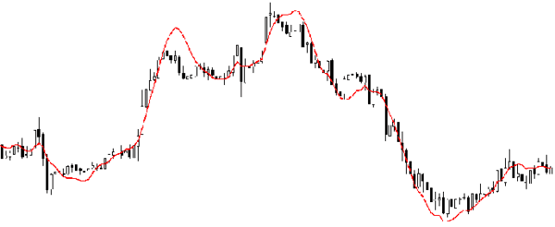
3、噪声数据处理
回归：通过让数据适合一个函数（回归函数）来平滑数据。
按照涉及的自变量的多少，可分为一元回归分析和多元回归分析；
按照自变量和因变量之间的关系类型，可分为线性回归分析和非线性回归分析；
一元线性回归：找出适合两个变量的“最佳”直线，使得一个变量能够预测另一个，形如Y=aX+b。
多线性回归：是线性回归的扩展，它涉及多于两个变量，数据要适合一个多维面，Z=aX+bY+c。
非线性回归函数
Notes:
第八章 魏志

Slide 34
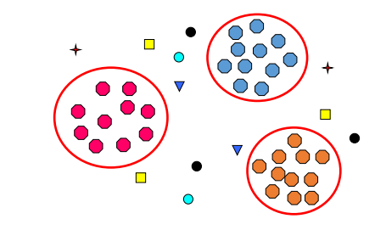
3、噪声数据处理
聚类:通过聚类分析检测离群点，消除噪声。
聚类将类似的值聚成簇
直观的，落在簇集合之外的值被视为离群点
用聚类的方法来平滑数据，其目的就是去除离群点
计算机检查和人工检查相结合
可以通过计算机将需要判定的数据与已知的正常值比较，将差异程度大于某个阈值的数据输出到一个表中，人工审核后识别出噪声数据。

Slide 35
2.3.3 数据集成
数据集成是把不同来源、格式、特点性质的数据在逻辑上或物理上有机地集中。这些数据源可以包括多个数据库、数据立方体或一般文件。
由于开发部门或开发时间的不同，相关系统的数据源彼此独立、相互封闭，在将多数据库中的异构数据进行集成的过程中可能出现多种问题：在两个不同的数据库中，同一个字段可能有不同的命名、不同的字段有相同的命名、在两个不同的数据库中一个教师收入单位为千元，一个为元的单位不一致情况、在不同的数据库中数据类型不同、无关数据冗余等情况。
数据集成可能出现的问题归结为以下几类：
模式匹配：将多个数据源中的数据整合到一个一致的存储中；
数据值冲突：来源不同的统一实体具有不同的数据值；
数据冗余：冗余是指重复存在的消息，在数据挖掘领域中，也指无用的信息

Slide 36
模式匹配
模式匹配即整合不同数据源中的元数据。在模式匹配过程中涉及实体识别问题。我们以下面的例子来进行说明。
两张原始数据表，分别存储了某校学生信息表和学生选课表，其中学生信息表包括学号、专业、年级，学生选课表中包含学号、年级和学生具体选择的课程，包括课程学时、课程名称等字段。
属性名称 | 属性说明 | 数据类型
id | 学号 | int
major | 专业 | string
grade | 年级 | int
属性名称 | 属性说明 | 数据类型
student_id | 学号 | int
gender | 年级 | string
course | 课程 | int
学校希望研究学生专业与选修课之间的关系，考虑到数据挖掘的需要，在进行数据预处理的过程中，需要将两张表合并为一个数据集。从属性说明中可以看到，两张表可以通过学号关联起来，但是学号在两张表中的名称并不相同，一个为ID，一个为Student_ID，所以在合并的过程中需要将两个同义不同命的字段改掉，比如可以将Student_ID改为ID

Slide 37
数据值冲突
不同数据源中，表示同一实体的属性值可能存在不同，可能表现在单位不统一、数值类型不统一等方面。比如在一个数据表中学生性别用“男”、“女”来表示，而在另外一张数据表中则用“F”、“M”来表示；也可能由于数据类型不统一带来的冲突。
具体可以分为以下几类：
属性名称不同：如同样是存储员工薪水，一个数据源中字段名称“Salary”，另一个数据源中字段名是“Payment”；
属性数据类型不同：如同样是存储员工薪水的Payment字段，一个数据源中存为INTEGER型，另一个数据源中存为CHAR型；
属性数据格式不同：如同样是存储员工薪水的Payment数值型字段，一个数据源中使用逗号分隔，另一个数据源中用科学记数法；
字段单位不同：如同样是存储员工薪水的Payment数值型字段，一个数据源中单位是一万人民币，另一个数据源中是美元；
字段取值范围不同：如同样是存储员工薪水的Payment数值型字段，一个数据源中允许空值，NULL值，另一个数据源中不允许。

Slide 38
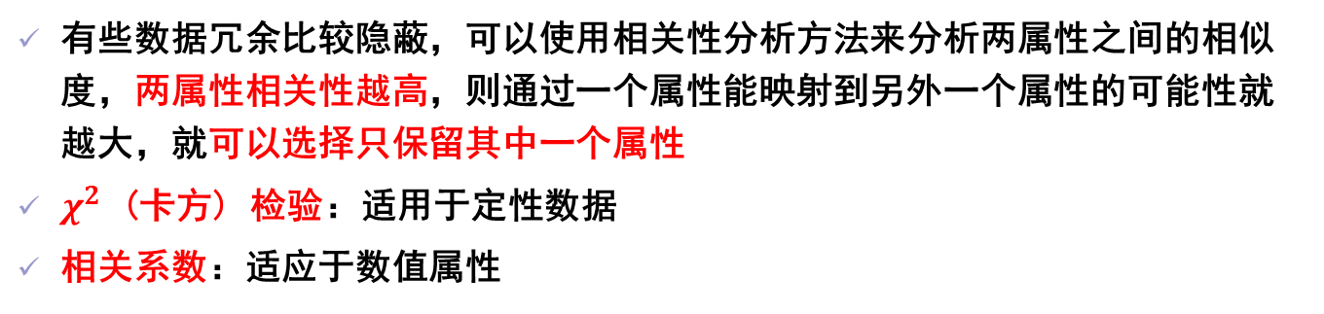
数据冗余：处理数据集成中的冗余数据
冗余是指重复存在的消息，在数据挖掘领域中，也指无用的信息。一个属性（例如，年收入）如果能由另一个或另一组属性“导出”，则这个属性可能是冗余的。属性或维命名的不一致也可能导致结果数据集中的冗余。
比如，在挖掘学生专业和选修课程的关系时，发现学生信息表中，某学生的信息出现了两次，明显是重复记录，则可删除一条，减少数据量，这是明显的数据冗余。挖掘学生专业与选修课程关系时，年级、专业信息、性别都可能影响学生选课，但是班级信息可以在专业中体现，在合并表格中就可以舍弃学生的班级。
有些数据冗余比较隐蔽，可以使用相关性分析方法来分析两属性之间的相似度，两属性相关性越高，则通过一个属性能映射到另外一个属性的可能性就越大，就可以选择只保留其中一个属性
$χ^{2}$ (卡方) 检验：适用于定性数据
相关系数：适应于数值属性

Slide 39

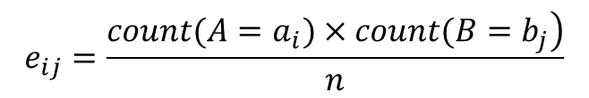
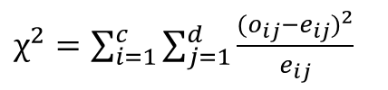
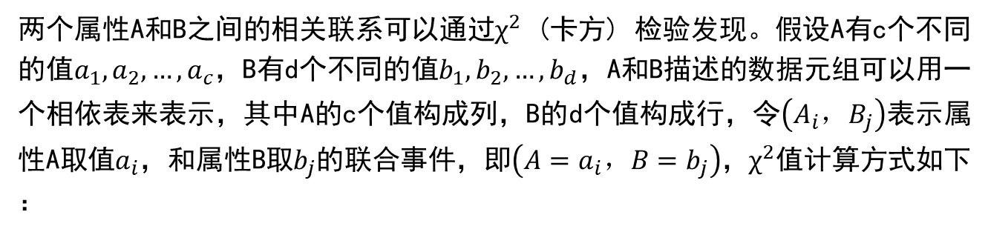
$χ^{2}$ (卡方) 检验
两个属性A和B之间的相关联系可以通过$χ^{2}$ (卡方) 检验发现。假设A有c个不同的值$a_{1},a_{2},…,a_{c}$，B有d个不同的值$b_{1},b_{2},…,b_{d}$，A和B描述的数据元组可以用一个相依表来表示，其中A的c个值构成列，B的d个值构成行，令$\left(A_{i}，B_{j}\right)$表示属性A取值$a_{i}$，和属性B取$b_{j}$的联合事件，即$\left({A=a}_{i}，B=b_{j}\right)$，$χ^{2}$值计算方式如下：
$χ^{2}=\sum_{i=1}^{c}{\sum_{j=1}^{d}{\frac{{(o_{ij}−e_{ij})}^{2}}{e_{ij}}}}$
其中$o_{ij}$是联合事件$\left(A_{i}，B_{j}\right)$的观测频度，$e_{ij}$是$\left(A_{i}，B_{j}\right)$的期望频度；
$$e_{ij}=\frac{\left.count(A=a_{i})×count(B=b_{j}\right)}{n}$$
其中n为数据元组的个数，$count(A=a_{i})$是A上具有值$a_{i}$的元组个数，而$count(B=b_{j})$是B上具有值$b_{j}$的元组个数。

Slide 40
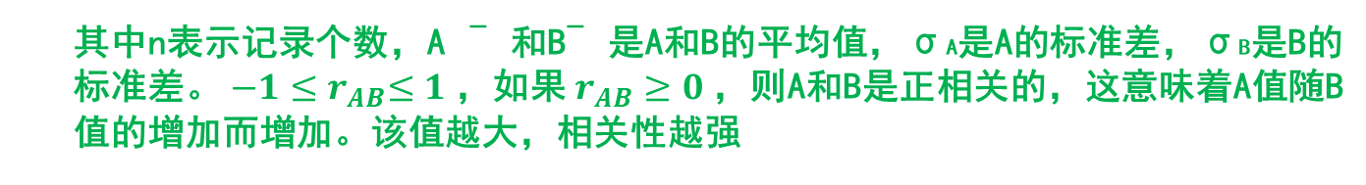
相关系数
对于数值数据，属性A和属性B的相关系数可以由下式来计算：
其中n表示记录个数，A ̅ 和B̅ 是A和B的平均值，σA是A的标准差，σB是B的标准差。${−1≤r}_{AB}≤1$，如果$r_{AB}≥0$，则A和B是正相关的，这意味着A值随B值的增加而增加。该值越大，相关性越强
相关性并不蕴涵因果关系。也就是说，如果A和B是相关的，这并不意味着A导致B或B导致A；
在分析人口统计数据库时，我们可能发现一个地区的医院数与汽车盗窃数是相关的。这并不意味一个导致另一个。实际上，二者必然地关联到第三个属性——人口。

Slide 41
2.3.4 数据变换
数据变换是将数据转换成适合挖掘的形式（原始数据表并不适合直接用于数据挖掘，需变换之后才能使用），主要有：
平滑：除去数据中的噪声，如分箱、聚类和回归。
聚集：对数据进行汇总和聚集。
数据概化：使用概念分层，用高层概念替换低层“原始”数据。
规范化：将属性数据按比例缩放，使之落入一个小的特定区间。
属性构造：构造新的属性并添加到属性集中，以利挖掘。

Slide 42
光滑：去除噪声，将连续的数据离散化
增减少属性的取值个数，减少挖掘算法的工作量
例如：分箱、聚类、回归等，使用等宽或者等频分箱，然后用箱中值或者中位数替换箱中的每个值
聚集：对数据进行汇总
avg(), count(), sum(), min(), max()…
例如：每天销售额（数据）可以进行合计操作以获得每月或每年的总额可以用来构造数据立方体
数据泛化
使用概念分层的方式，利用高层的概念来替换低层或原始数据。
例如：街道属性，就可以泛化到更高层次的概念，诸如：城市、国家。同样对于数值型的属性，如年龄属性，就可以映射到更高层次概念，如：中年和老年

Slide 43
规范化
数据规范化是数据挖掘的一项基础工作。不同评价指标往往具有不同的量纲，数值间的差别可能很大，不进行处理可能会影响到数据分析的结果。为了消除指标之间的量纲和取值范围差异的影响，需要进行标准化处理，将数据按照比例进行缩放，使之落入一个特定的区域，便于进行综合分析。
例如，把高度的度量单位从米变成英寸，把重量的度量单位从公斤改成磅，可能导致完全不同的结果。为了帮助避免对度量单位选择的依赖性，需要对数据进行规范化，对属性数据进行缩放，使之可以落入到一个较小的特定区域之间，如[-1，1]、[0，1]。
主要的数据规范化方法：
最小-最大规范化（MIN-MAX ）
零-均值规范化（z-score）
小数定标规范化

Slide 44
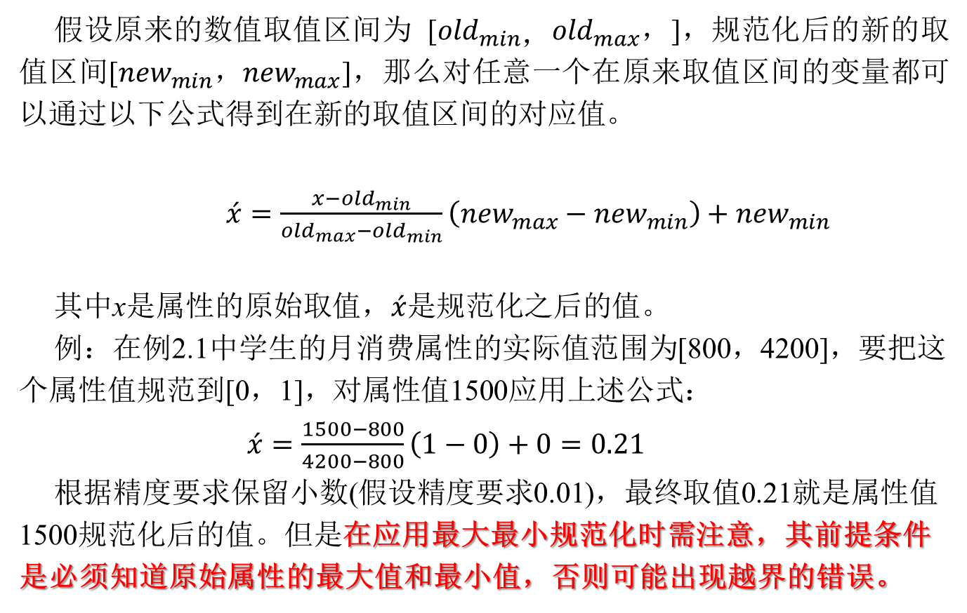
最小最大规范化

Slide 45
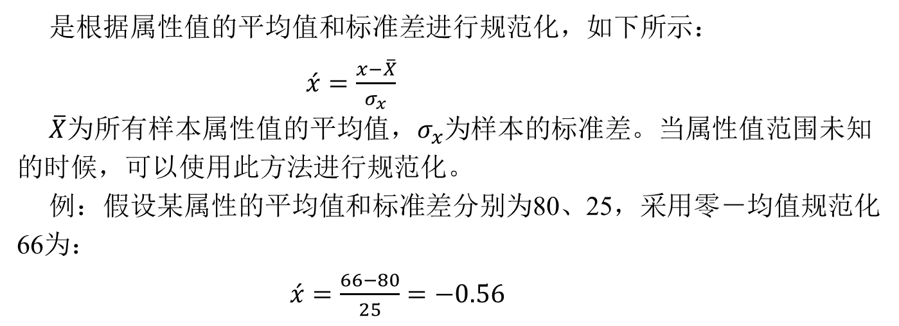
零-均值规范化（Z-score）
又称标准差标准化，经过处理的数据的均值为0，标准差为1。

Slide 46
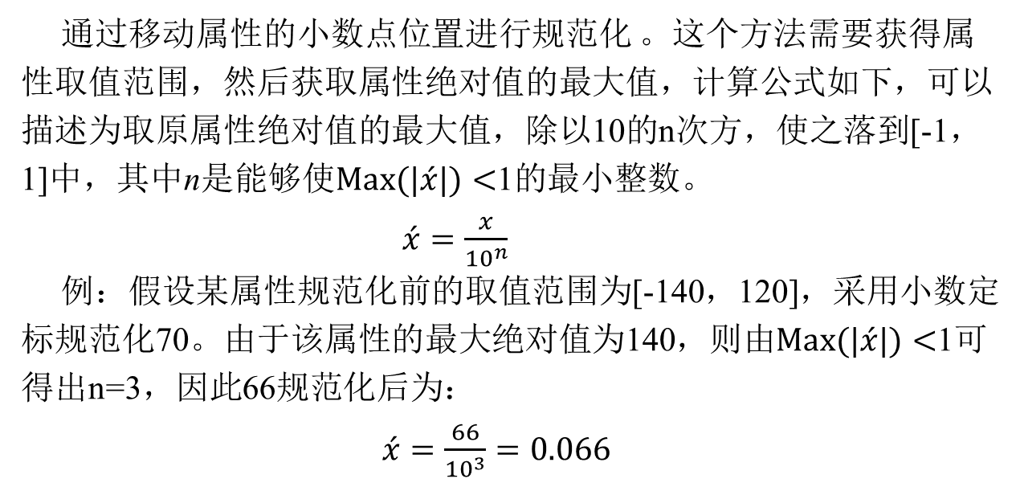
小数定标规范化

Slide 47
2.3.5 数据规约
数据归约的本质就是缩小数据的范围，是指在不破坏数据完整性的前提下，获得比原始数据小得多的挖掘数据集，该数据集可以得到和原始数据集相同的挖掘结果，进而减少数据挖掘所需要的时间。
常用的数据归约方法
数据立方体聚集：减少数据的维度
维归约：删除不相关、弱相关或冗余属性
数据压缩：使用正确的编码压缩数据集
数值规约：用较小的数值表示数据，或采用较短的单位，或使用模型来表示数据
离散化和概念分层产生：离散化是用确定的有限个区段值代替原始值；概念分层是指用较高层次的概念替换低层次的概念
用于数据归约的时间不应当超过或“抵消”在归约后的数据上挖掘节省的时间

Slide 48
数据立方体聚集
数据立方体是数据的多维模型，由维和事实组成。维度就是数据的属性，事实是具体的数据内容。平常的认知中立方体都是三维结构，在数据挖掘领域，数据立方体可以是多维的，甚至是n维的。
最底层的方体对应于基本方体
基本方体对应于感兴趣的实体（一般是原始数据集）
在数据立方体中存在着不同级别的汇总
数据立方体可以看成方体的格
每个较高层次的抽象将进一步减少结果数据
数据立方体提供了对预计算的汇总数据的快速访问
使用与给定任务相关的最小方体
在可能的情况下，对于汇总数据的查询应当使用数据立方体

Slide 49
年=2002
年=2001
年
销售额
年=2000
2000
2001
2002
¥17980
¥16238
¥19650
季度
销售额
Q1
Q2
Q3
Q4
¥3600
¥4430
¥4250
¥5700

Slide 50
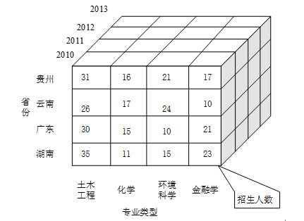
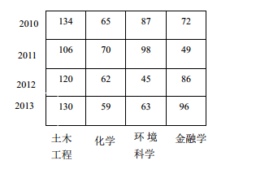
以生源地省份、年份和学生专业作为立方体的维，学生人数为事实,构建立方体
属性名称 | 属性说明 | 数据类型
province | 生源地省份 | string
year | 年份 | string
major | 学生专业 | string
number | 人数 | int
学校招生表结构
招生立方体数据
如果挖掘的过程中并不关心学生的入学年份，则可以对立方体做一个聚集得到一个二维的立方体。
聚类后的招生立方体数据

Slide 51
维归约
维归约就是对维度，即属性进行归约，去掉不相关或者相关性较低的属性，减少数据量。
通过删除不相干的属性或维，减少数据集。
属性子集选择（特征选择）
找出最小属性集，使得数据类的概率分布尽可能的接近使用所有属性得到的原分布。
减少出现在发现模式上的属性数目，使得模式更易于理解。
属性子集选择方法
逐步向前选择
逐步向后删除
向前选择和向后删除相结合
决策树归约

Slide 52
属性子集选择方法
逐步向前选择
原属性集S，空子集S`，做循环操作：从剩下原属性集中一次选择最好（最相关）的属性加入到S`中，直到满足条件
在原属性集S上做循环操作：从剩余属性集中选择最坏（最不相关）属性β，删除该属性，直到满足条件
同时使用两种方法，每次选择一个最好的属性，并删除一个最坏的
逐步向后删除
向前选择和向后删除相结合
说明：以上三种方法可以使用一个阈值来确定是否停止属性选择。

Slide 53
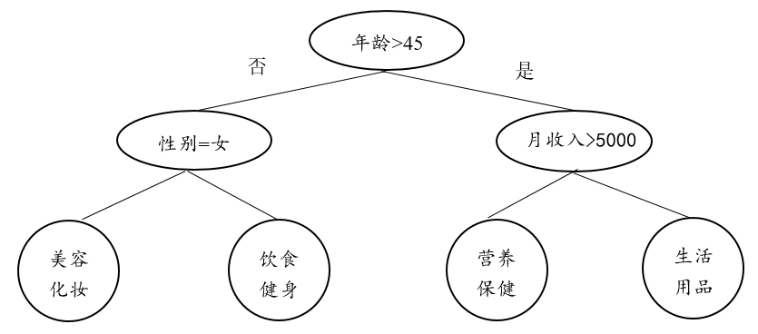
属性子集选择方法
判定树归纳
判定树归纳构造一个类似流程图的结构，其每个内部节点表示一个属性上的测试，每个分枝（非树叶）对应于测试的一个输出；每个外部节点（树叶）表示一个判定类。在每个节点，算法选择“最好”的属性，将数据划分成类。
说明：该过程可以使用一个度量阈值来决定何时停止属性选择过程。

Slide 54
数据压缩
数据压缩是指应用数据编码或变换，以便得到原数据的归约或“压缩”表示。
无损数据压缩技术：原数据可以由压缩数据重新构造而不丢失任何信息，所采用的压缩技术，是基于熵的编码方法。
有损数据压缩技术：只能重新构造原数据的近似表示，所采用的数据压缩技术。两种流行的有效的有损数据压缩方法：
小波变换
主要成分分析

Slide 55
数据压缩
无损压缩：哈夫曼编码、香农编码
“熵”这一概念来自于化学和热力学，用于度量能量退化的指标，即熵越高，物体或系统的做功能力越低。后来香农将这一概念引入到信息论中，用于表示消息的平均信息量。在信息论中，香农提出了信源编码定理。该定理说明了香农熵与信源符号概率之间的关系，说明信息的熵为信源无损编码后的平均码字长度的下限。任何的无损编码方法都不可能使编码后的平均码长小于香农熵，只能使其尽量接近。
基于此，对信源进行熵编码的基本思想，是使其前后的码字之间尽量更加随机，尽量减小前后的相关性，更加接近其信源的香农熵。这样在表示同样的信息量时所用的数据长度更短。

Slide 56
数据压缩
哈夫曼编码
根据给定的 n 个权值{ w1, w2,…, wn}，构成 n 棵二叉树的集合 F={ T1,T2 ,…,Tn }，其中每棵二叉树Ti中只有一个带权为 wi的根结点，其左右子树均为空;
在 F 中选取两棵根结点的权值最小的树作为左右子树，构造一棵新的二叉树，且置新的二叉树的根结点的权值为其左、右子树上根结点的权值之和;
在 F 中删除这两棵树，同时将新得到的二叉树加入 F 中;
重复(2)和(3)，直到 F 只含一棵树为止，这棵树便是所求的哈夫曼树

Slide 57
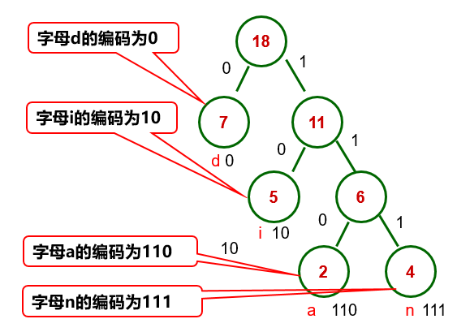
哈夫曼编码
例：假设用于通信的电文仅由4个字母{ a,d,i,n } 构成，它们在电文中出现的概率分别为{ 2,7,5,4}，试构建相应的哈夫曼树，并为这4个字母进行哈夫曼编码
构建哈夫曼树
进行哈夫曼编码
按左分支为0、右分支为1的规则对哈夫曼树的左右分支进行标记
将从根结点到叶子结点的路径上所有分支标记组成一个代码序列,这个序列就是该叶子结点对应的字符的编码

Slide 58
数据压缩
小波变换
离散小波变换DWT（Discrete Wavelet Transform）
离散傅里叶变换DFT（ Discrete Fourier Transform）
离散小波变换DWT和离散傅里叶变换DFT均常用于信号处理技术。一般，DWT是一种较好的有损压缩，若DWT和DFT保留相同数目的系数，DWT将提供原数据更精确的近似。应用离散小波变换的典型金字塔算法，在每次迭代将数据减半，导致很快的计算速度。
小波变换可以用于多维数据，如数据立方体。其基本思路是：首先将变换用于第一维，然后第二维，如此下去。计算复杂性对于方体中的单元的个数是线性的。小波变换的有损压缩比当前的商业标准JPEG压缩好。小波变换广泛应用于指纹图象压缩、计算机视觉、时间序列数据分析和数据清理。

Slide 59
数据压缩
主要成分分析PCA
PCA假定待压缩的数据由N个元组或数据向量组成，取自k-个维。PCA搜索c个最能代表数据的k-维正交向量，这里c<=k。
意义：原来的数据投影到一个较小的空间，导致数据压缩。
PCA可以作为一种维归约形式使用。不像属性子集选择通过保留原属性集的一个子集来减少属性集的大小，PCA通过创建一个替换的、较小的变量集来“组合”属性的精华，原数据可以投影到该较小的集合中。
PCA计算花费低，可以用于有序和无序的属性，并且可以处理稀疏和倾斜数据。对于多于2维的数据可以通过将问题归约为2维来处理。
与数据压缩的小波变换相比，PCA能较好地处理稀疏数据，而小波变换更适合高维数据。

Slide 60
数值规约
数值归约技术就是用较少的数据来代替原始数据，减小数据量。
主要包括：
直方图
聚类
回归
抽样
线性回归/非线性回归
主要分为两类：
有参方法：使用一个参数模型估计数据，最后只要存储参数即可，如线性回归方法和非线性回归
无参方法：直方图、聚类、抽样

Slide 61
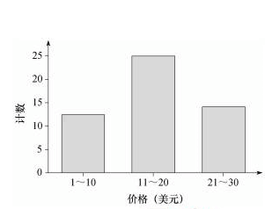
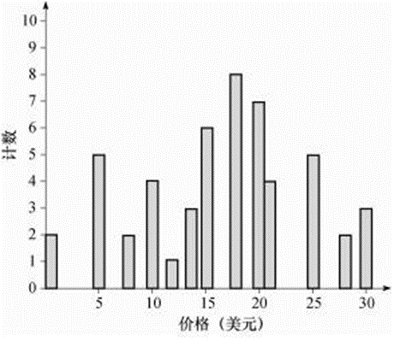
数值规约
直方图
将某属性的数据划分为不相交的子集，或桶，桶中放置该值的出现频率
桶和属性值的划分规则
等宽：桶的宽度区间是一致的
等深：桶的频率为常数
等宽直方图
等频（等深）直方图

Slide 62
数值规约
聚类
将数据集划分为聚类，然后通过聚类来表示数据集
相似性基于距离函数，用对象在空间中的“接近”程度定义。
簇的“质量”可以用直径表示，直径是簇中两个对象的最大距离。
形心距离是簇质量的另一种度量，它定义为簇中每个对象到簇形心(表示“平均对象”或簇空间中的平均点)的平均距离。
如果数据可以组成各种不同的聚类，则该技术非常有效，反之如果数据界线模糊，则方法无效
聚类的定义和算法都有很多选择

Slide 63
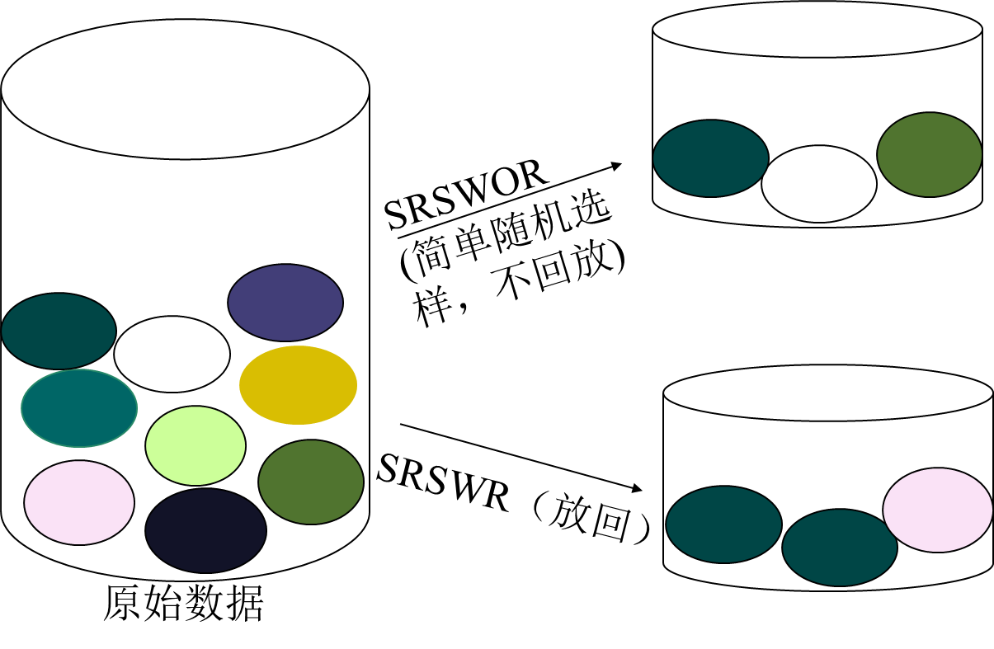
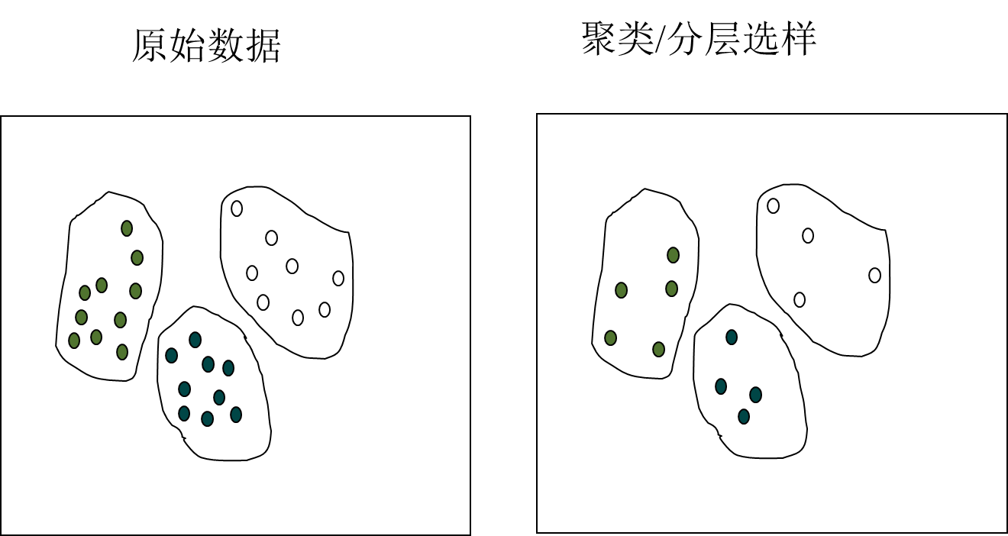
数值规约
抽样
允许用数据的较小随机样本（子集）表示大的数据集
对数据集D的样本选择：
s个样本的无放回简单随机抽样：由D的N个元组中抽取s个样本,其中D中任意元组被抽取的概率均为1/N，即所有元组的抽取是等可能的；
s个样本的有放回简单随机抽样：过程同上，只是元组被抽取后，将被回放，可能再次被抽取
聚类抽样：D中元组被分入M个互不相交的聚类中，可在其中的s个聚类上进行简单随机选择（s<M）
分层抽样：D被划分为互不相交的“层”，则可通过对每一层的简单随机选样得到D的分层选样
放回/不放回简单随机抽样
聚类/分层抽样

Slide 64
数值规约
回归
确定两种或两种以上变量间相互依赖的定量关系的一种统计分析方法
按照涉及的自变量的多少，可分为一元回归分析和多元回归分析
按照自变量和因变量之间的关系类型，可分为线性回归分析和非线性回归分析
线性回归和非线性回归模型都可以用于稀疏数据，非线性回归模型对高维数据伸缩性能更好

Slide 65
离散化与概念分层
离散化
通过将属性域划分为区间，减少给定连续属性值的个数
区间的标号可以代替实际的数据值
离散化可以在一个属性上递归的进行
概念分层
通过使用高层的概念（比如：青年、中年、老年）来替代底层的属性值（比如：实际的年龄数据值）来规约数据，虽然一些细节在数据泛化过程中消失了，但这样所获得的泛化数据或许会更易于理解、更有意义。在消减后的数据集上进行数据挖掘显然效率更高
Notes:
现在来看看离散化的定义以及一种我们在前面已经提到过的离散化技术——概念分层…
概念分层后，数据的细节丢失了，但是概化后的数据更有意义，更容易解释，而且所需的存储空间更少。有效的减少I/O支出

Slide 66
离散化与概念分层
Notes:
人工进行概念分层是一项乏味耗时的工作。实际数据挖掘操作中，我们发现很多分层蕴涵在数据库的模式中，因而可以自动的产生概念分层。或者可以对数据的统计分析动态的加以提炼，产生概念分层。
数值属性的概念分层可以根据数值分布分析自动的构造，我们主要考察5中方法：
分箱、递归的：比如将10,000个值，每个箱子中放10个，则可以将其规约为1000个值；如果要求将这10,000个值规约为10个概念，则只要将上述分箱方法递归的使用3次就可以了。

Slide 67
离散化与概念分层
典型方法（所有方法均可递归应用）
分箱
直方图分析
基于熵的离散化
聚类分析
根据直观划分离散化
Notes:
人工进行概念分层是一项乏味耗时的工作。实际数据挖掘操作中，我们发现很多分层蕴涵在数据库的模式中，因而可以自动的产生概念分层。或者可以对数据的统计分析动态的加以提炼，产生概念分层。
数值属性的概念分层可以根据数值分布分析自动的构造，我们主要考察5中方法：
分箱、递归的：比如将10,000个值，每个箱子中放10个，则可以将其规约为1000个值；如果要求将这10,000个值规约为10个概念，则只要将上述分箱方法递归的使用3次就可以了。

Slide 68
离散化与概念分层
分箱
分箱是一种基于箱的指定个数自顶向下的分裂技术。数据光滑的分箱方法也可以用作数值归约和概念分层产生的离散化方法。例如，通过使用等宽或等频分箱，然后用箱均值或中位数替换箱中的每个值，可以将属性值离散化，就像分别用箱的均值或箱的中位数光滑一样。分箱并不需要先验信息，是一种非监督的离散化技术。它对用户指定的箱个数很敏感，也容易受离群点的影响。
直方图分析
直方图分析也是一种非监督离散化技术。直方图将属性的值划分成不相交的区间，称作桶。例如，在等宽直方图和等频直方图。直方图分析算法可以递归地用于每个划分，自动地产生多级概念分层

Slide 69
离散化与概念分层
基于熵的离散化
基于熵的离散化是一种监督的、自顶向下的分裂技术。它在计算和确定区间边界时利用属性的分布信息。为了离散数值属性A，该方法选择A的具有最小熵的值作为分裂点，并递归地划分结果区间，得到分层离散化。这种离散化形成A的概念分层，可以减少数据量。与其他方法不同，基于熵的离散化使用全部属性信息。这使得它更有可能将区间边界定义在准确位置，有助于提高分类的准确性。
聚类分析
通过将属性A的值划分成簇或组，聚类算法可以用来离散化数值属性A。聚类考虑A的分布以及数据点的邻近性，因此，可以产生高质量的离散化结果。遵循自顶向下的划分策略或自底向上的合并策略，聚类可以用来产生A的概念分层，其中每个簇形成概念分层的一个节点。每一个初始簇或划分可以进一步分解成若干子簇，形成较低的概念层。通过反复地对邻近簇进行分组，形成较高的概念层。

Slide 70
离散化与概念分层
直观划分离散化
直观划分离散化是按照用户的使用习惯来对数值区域进行划分。因为许多用户希望看到数值区域划分为相对一致的、易于阅读、看上去直观或“自然”的区间。例如，更希望将月收入划分成像[50 000元，60 000元] 的区间，而不是像由某种复杂的聚类技术得到的[51 263.98元, 60 872.34元] 那样的区间。再比如考虑一所大学，它有许多系，因而系名属性可能具有数十个不同的值。在这种情况下，我们可以使用系之间联系的知识，将系合并成较大的组，如工程学、社会科学或生物科学。

Slide 71
小结
数据是信息的表现形式和载体，数据经过加工后就成为信息。
按照数据内容可以将数据分为实时数据与历史数据、事务数据与时序数据、图形数据与图像数据、主图数据与全局数据、空间数据、序列数据与流数据
数据集有三个重要的特性：维度、稀疏性和分辨率
数据清洗试图填补缺失的值，光滑噪声识别离群点，并纠正数据的不一致性。数据清理通常是一个两步的迭代过程，包括偏差检测和数据变换。
数据集成将来自多个数据源的数据整合成一致的数据存储。语义异种性的解决、元数据、相关分析、重复检测和冲突检测都有助于数据的集成
数据归约得到数据的归约表示，而使得信息内容的损失最小化。数据归约方法包括维归约、数值归约和数据压缩等
数据变换将数据变换成适于挖掘的形式。例如，在规范化中，属性数据可以缩放，使得它们可以落在较小的区间。
尽管已经开发了许多数据预处理的方法，由于不一致或脏数据的数量巨大，以及问题本身的复杂性，数据预处理仍然是一个活跃的研究领域。

